Slide 1

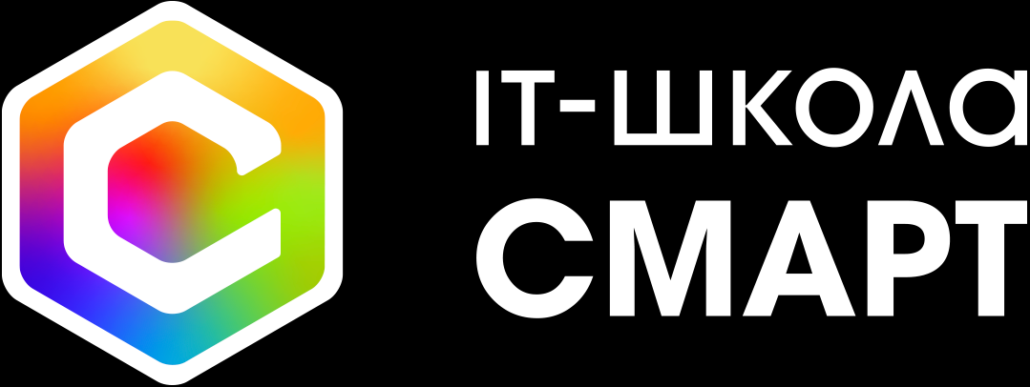
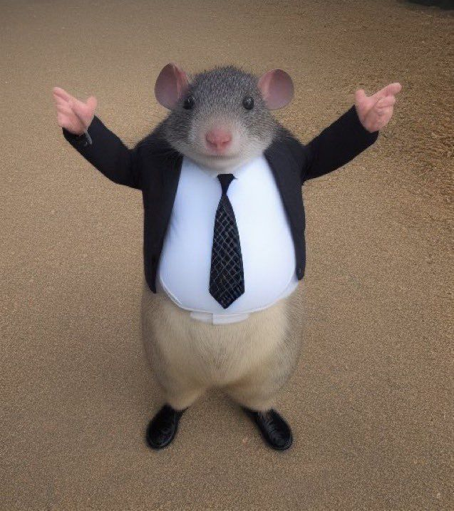
Starline
Маслєнніков Ілля
14 років
Група: Python2 23-1C
Викладач: Прищепчук Валентин
uaitsmart.com

Slide 2

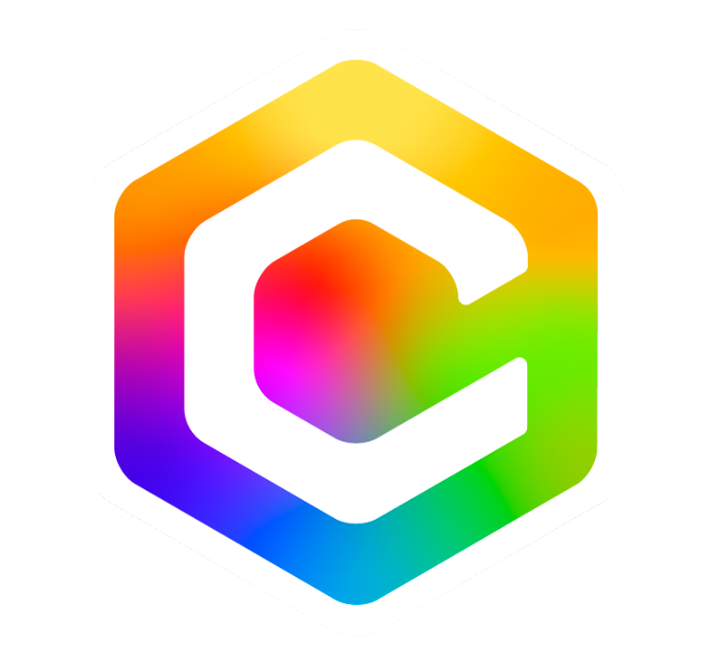
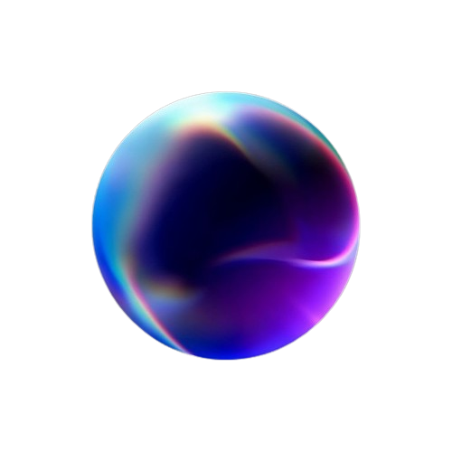
Історія вибору напрямку
Протягом трьох років навчання у ІТ-Школі СМАРТ я зазнавав неперевершеного розвитку та поглиблення своїх знань у сфері IT технологій. Вибір цього конкретного напрямку для мене був усвідомленим та обдуманим кроком, оскільки я завжди мріяв про кар'єру фрилансера.
uaitsmart.com

Slide 3
STARLINE
Проєкт реалізує бота для Telegram, який виконує різноманітні функції адміністрування чату. Бота написано на мові PyTelegramBotApi
uaitsmart.com

Slide 4
Інструкція користувачу
1. Перейти по посиланню: https://t.me/StarlineOrgBot
2. Додати бота до бажаного телеграм чату.
3. Призначити бота головним в чаті.
4. Прописати команду /help, щоб дізнатися на що здатен бот.
uaitsmart.com

Slide 5
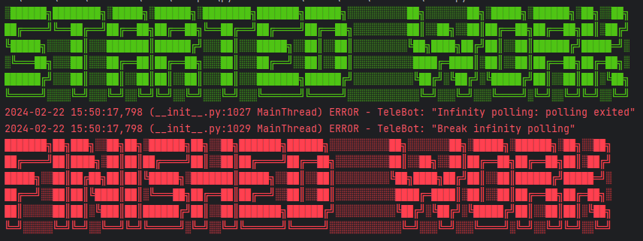
Особливості проекту
1. Можливість розпізнавання дій користувачів у чаті.
2. Змога відповідати на питання користувачів.
3. Дуже неймовірний текст в консолі проекту:
uaitsmart.com

Slide 6
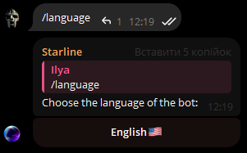
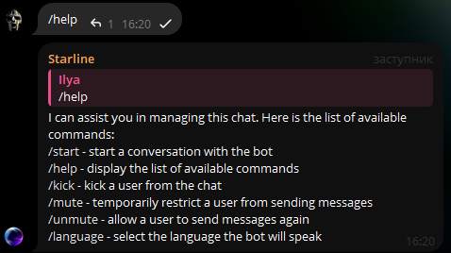
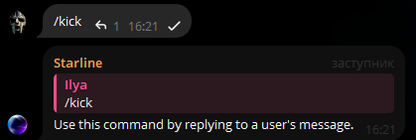
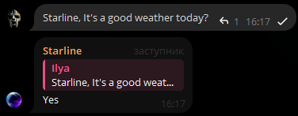
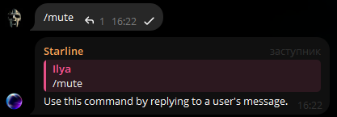
Світлини проекту
uaitsmart.com

Slide 7
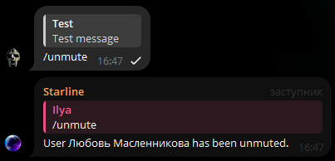
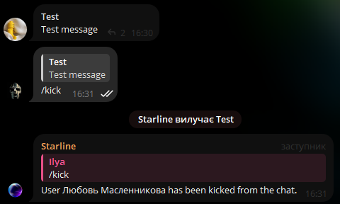
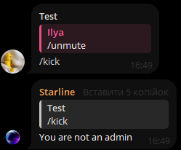
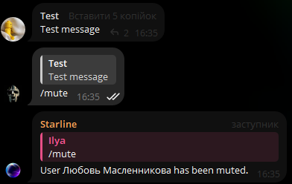
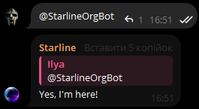
Світлини проекту
uaitsmart.com

Slide 8
Висновок
За час навчання на цьому курсі я навчився використовувати бібліотеку PyTelegramBotApi та request. Я хочу вивчити нову бібліотеку під назвою aiogram. Найбільше мені сподобалось писати бота для свого чату. У майбутньому я б хотів спробувати написати свій майнер для слабих відеокарт.
uaitsmart.com

Slide 9
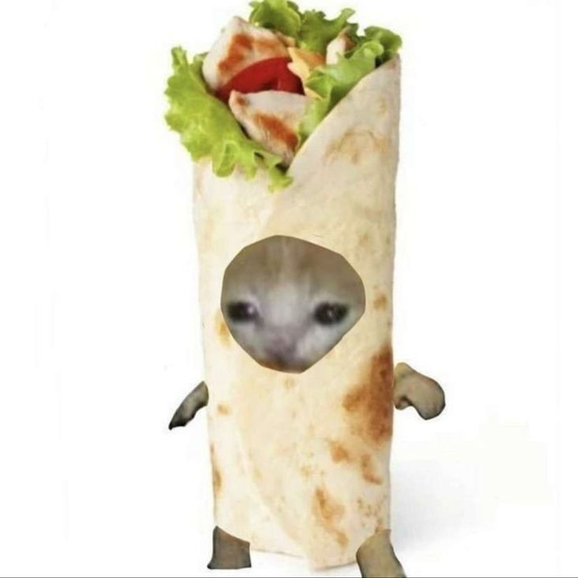

Дякую за увагу!
uaitsmart.com

